Slide 1
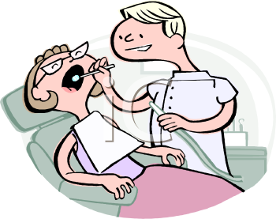
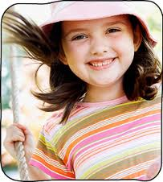
Ağız ve Diş Sağlığımız
Dt. Zeynep CANVERDİ

Slide 2
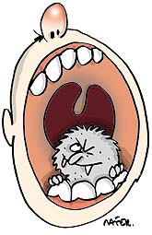
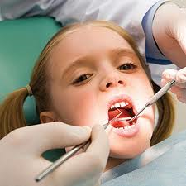
Ağız
Hastalıkların vücudumuza giriş yollarından bir tanesidir. Bu yüzden hastalıkları engellemek ve sağlıklı olmak için ağız ve diş bakımı çok önemlidir.

Slide 3
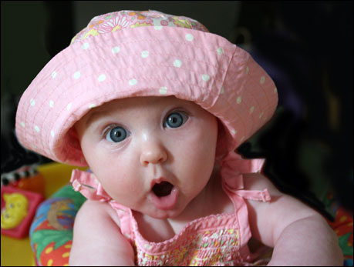
AĞZIMIZDA NELER
VAAAAR?

Slide 4
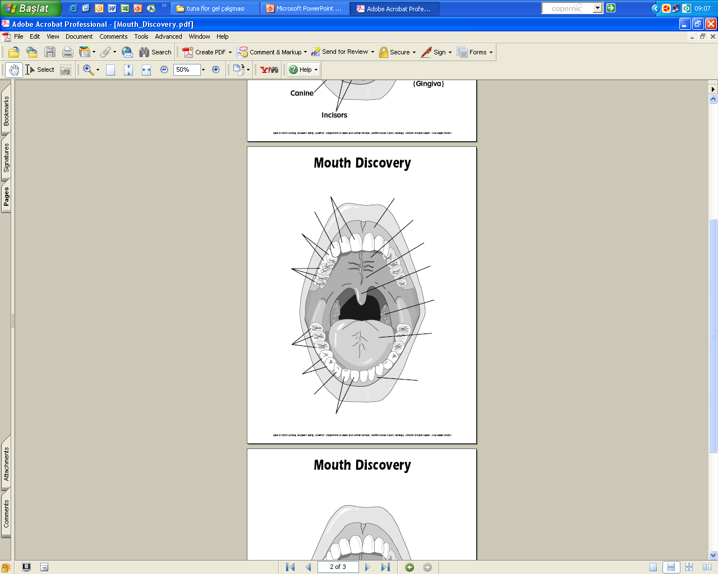
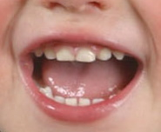
dişeti
Köpek dişi
Sert damak
Küçük azı
dişleri
Yumuşak damak
Azı dişleri
Küçük dil
bademcikler
dil
Azı dişleri
Küçük azı
dişleri
Dişeti

Slide 5
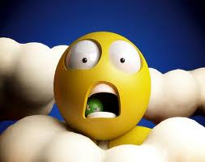
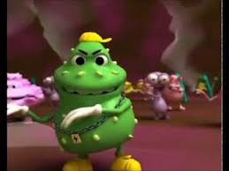

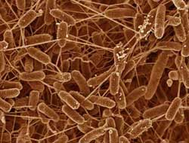

Slide 6
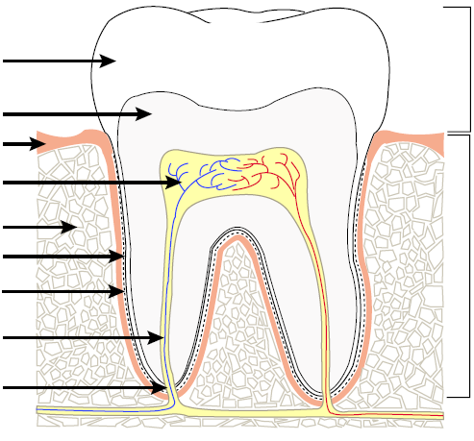
Mine
Kron
Dentin
Dişeti
Pulpa
Kök
Kemik
Sement

Slide 7
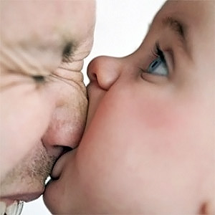
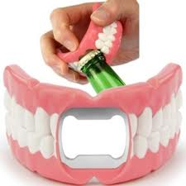
DİŞLERİMİZ
NE İŞE YARAR?

Slide 8
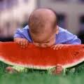
Dişlerimiz
yemek yememiz için gereklidir.

Slide 9
Dişlerimiz konuşmak için gereklidir.

Slide 10
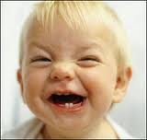
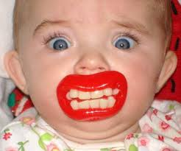
Dişlerimiz gülmek için gereklidir.

Slide 11
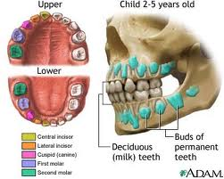
Süt dişleri daimi dişlerin yerlerini korur.
Beyaz dişler süt dişi,
Mavi dişler daimi dişler

Slide 12
SÜT DİŞLERİ
Süt dişleri
her bir yarım çenede
1 adet orta keser,
1 adet yan keser,
1 adet kanin,
2 adet azı diş
olmak üzere
20 TANE

Slide 13
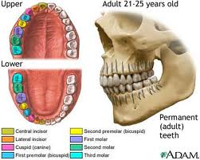
DAİMİ DİŞLER

Slide 14
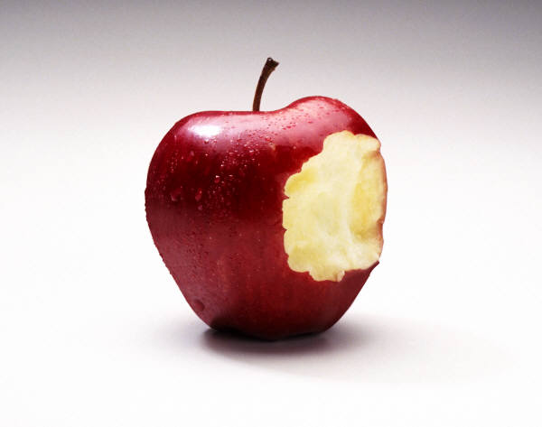
BESİNLERİN ÖNEMİ
Büyüme
Enerji
Sağlıklı kemik, deri ve dişlerin olması için
Düşünmeye yardımcıdır
Öğrenmeye yardımcıdır

Slide 15
Besin gruplarının isimlerini sayabilirmisin?
Buğday, pirinç
Sebze
Meyvalar
Süt, peynir
Et

Slide 16
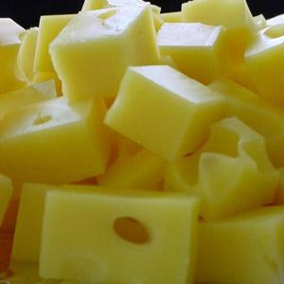
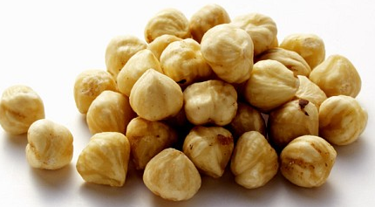
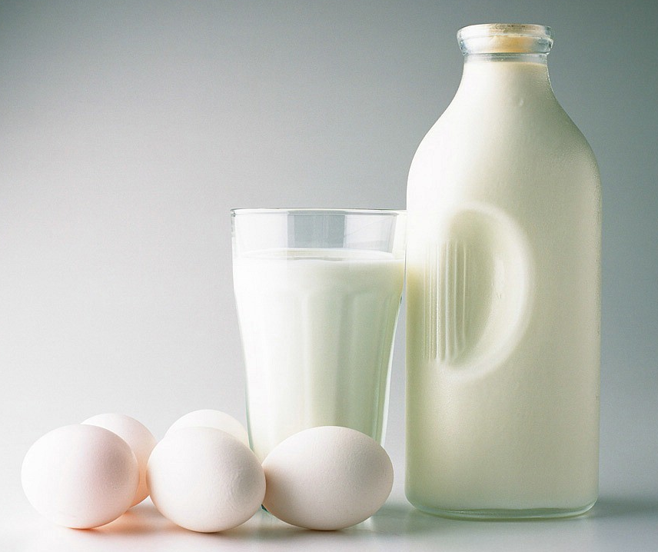
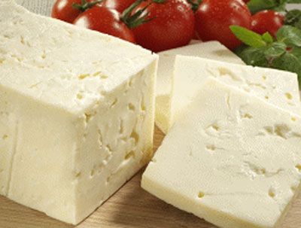
DİŞLERİMİZ İÇİN FAYDALI GIDALAR

Slide 17

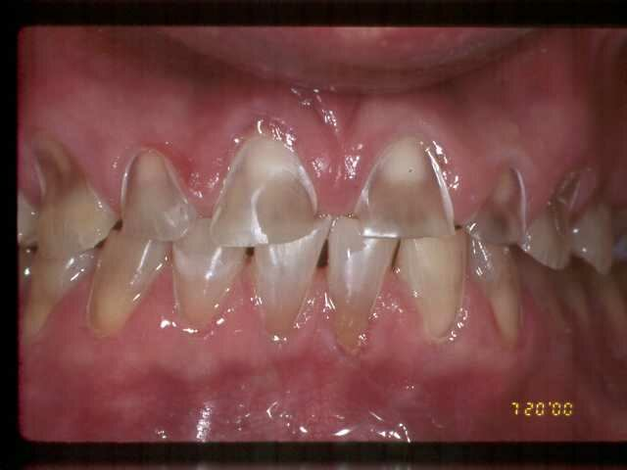
KOLA GİBİ ASİTLİ İÇECEKLER DİŞLERİN AŞINMASINA VE BOYANMASINA NEDEN OLUR…

Slide 18
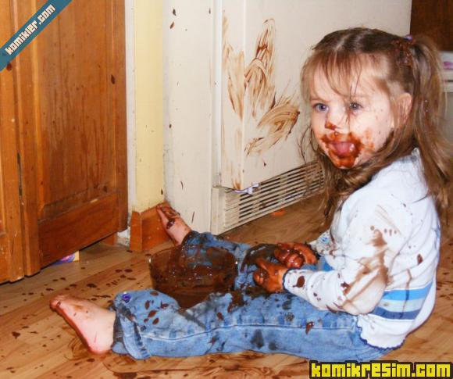
Atıştırma
Yemek aralarında atıştırır mısınız?
En sevdiğiniz atıştırmalıklar nelerdir?
En çok ne zaman yersiniz?

Slide 19
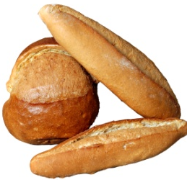
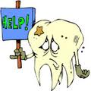
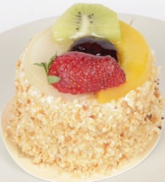
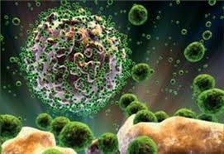
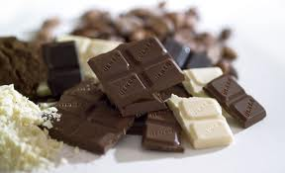
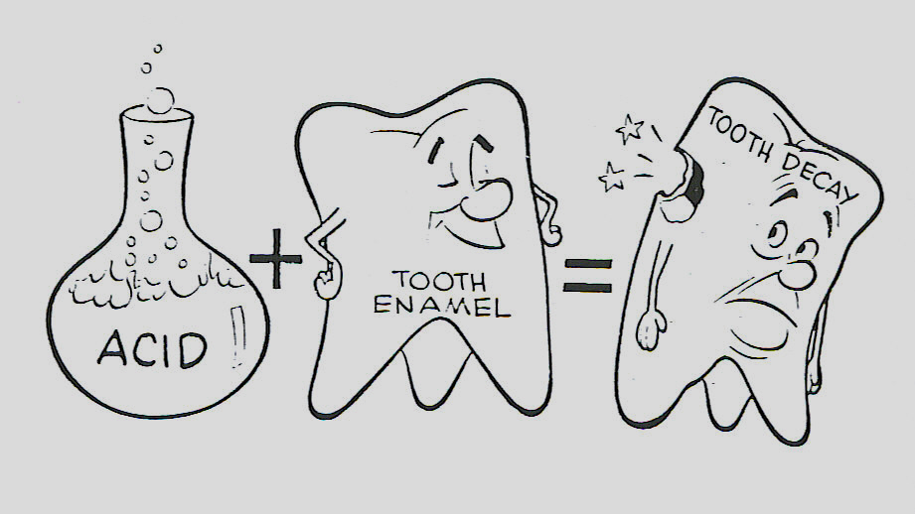
Mikroorganizma+karbonhidratlar Asit

Slide 20
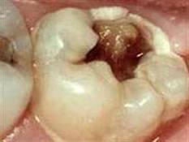
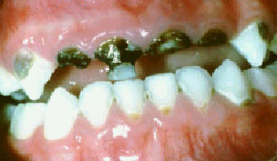
ŞEKER VE ÇİKOLATA MİKROPLARI BESLER!!!
mikroplar
Şekerli besinler
Diş Çürüğü
+
=

Slide 21
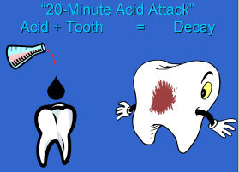
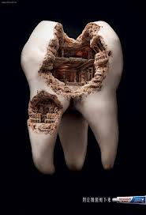
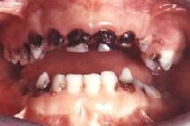
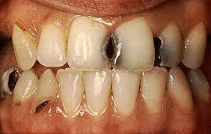
20 dakika
asitin dişle teması diş çürüğüne neden olur

Slide 22
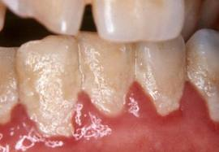


DİŞ PLAĞI
Hergün dişlerin ve dişetlerinin üzerinde plak adı verilen bir film tabakası oluşur. Bu tabakanın içinde bakteriler bulunur.
Bakteriler mikroskop yardımı ile görülebilen çok küçük canlılardır.
Yapışkan, şekerli besinler dişler üzerinde kaldığında bakteriler için besin kaynağı olmaktadır.

Slide 23
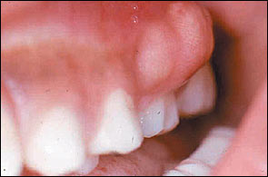
DİŞ ETİ ABSESİ

Slide 24
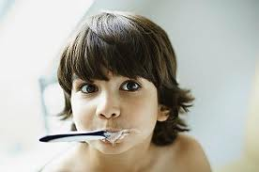
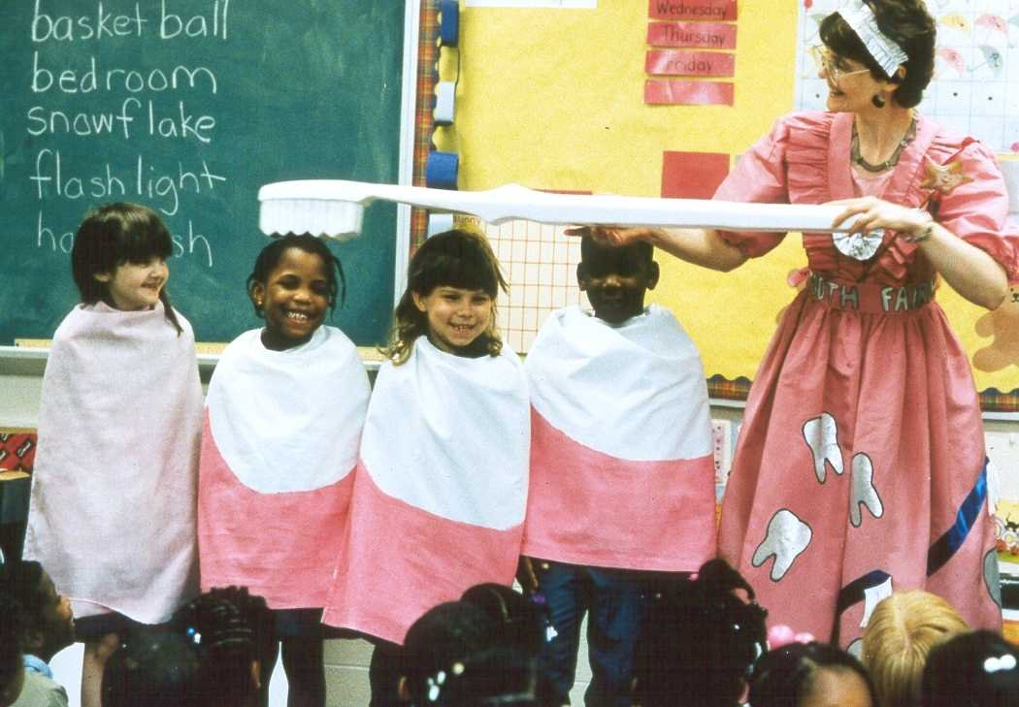
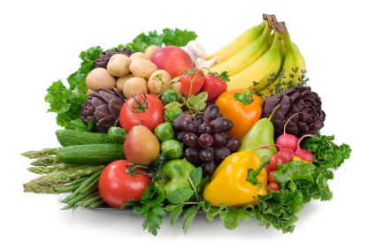
Sağlıklı dişler için neler yapabiliriz?
Dişlerimizi güzel fırçalamalıyız.
Sağlıklı besinler yemeliyiz.

Slide 25
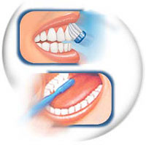
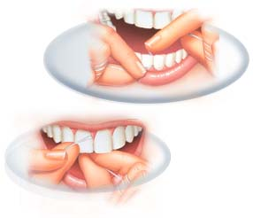
İdeal Ağız Bakımınız için;
1)Düzenli diş hekimi ziyareti
2)Diş fırçalama ve diş ipi kullanımı
3)Flor kullanımı (diş macunu, gargaralar veya hekim tarafından uygulanması şeklinde)
4)Ara öğünler ve tatlı gıdaların tüketilmesi azaltılmalı, sonrasında mutlaka dişler fırçalanmalı

Slide 26
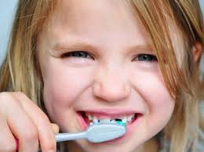
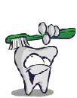
Dişlerimizi ne zaman fırçalamalıyız?
DİŞLERİMİZİ FLORÜRLÜ BİR MACUN İLE GÜNDE İKİ KERE FIRÇALAMALIYIZ.

Slide 27
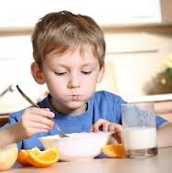
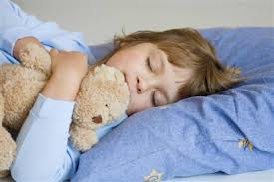
Kahvaltıdan sonraaaa
Günde 2 kereee
Yatmadan önceeee

Slide 28

FLORÜR,
DİŞLERDE ÇÜRÜK OLUŞMASINI ÖNLER.
BAŞTA DİŞ MACUNU OLMAK ÜZERE AĞIZ GARGARALARINDA,
JELLERDE FLORÜR BULUNUR.

Slide 29
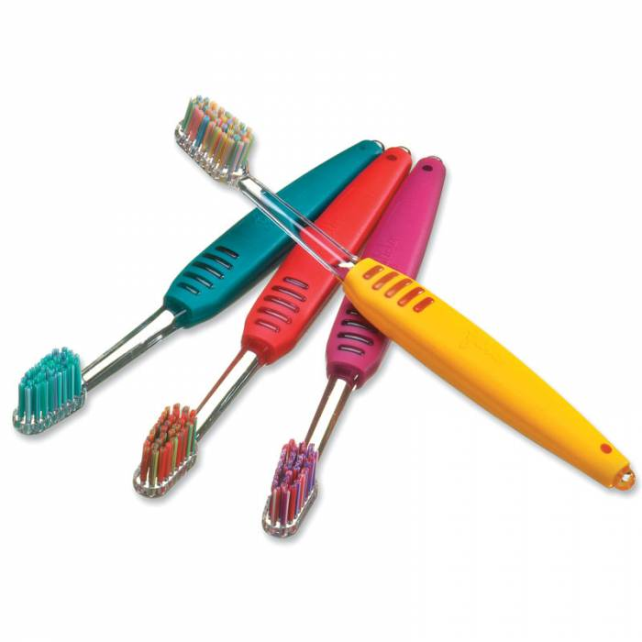
DİŞLER NASIL FIRÇALANIR?
Uçları yuvarlatılmış, yumuşak kıllı diş fırçalarını tercih ediyoruz.
Çünkü yumuşak kıllar, dişeti dokusunu yaralamaz.

Slide 30
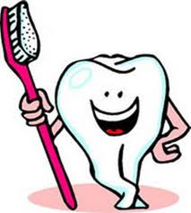


Ailedeki her bireyin ayrı bir fırçası olmalı
İdeal bir diş fırçası,
Ağızdaki her dişe kolay ulaşabilmeli ve rahatça kullanılabilmelidir
Diş fırçası 3 ayda bir değiştirilmeli

Slide 31



Kullanacağınız macunda arayacağınız tek özellik FLORÜRLÜ olması
Fırcanız kuru olmalı
Sadece bezelye tanesi kadar macun yeterli

Slide 32

BU KÜPÜN KAÇ YÜZÜ VAR?
MASANIN ÜZERİNDEYKEN KAÇ YÜZÜNÜ GÖREBİLİRİZ?

Slide 33


TÜM DİŞLERİN
ÖN, ARKA, ÜST VE YAN YÜZEYLERİ FIRÇALANMALI

Slide 34

Önce ÜST yüzeyleri
İleri geri hareketlerle

Slide 35

Üst dişleri
YUKARIDAN AŞAĞIYA süpür

Slide 36

Arka yüzünü UNUTMUYORUZ!

Slide 37

Alt dişleri
AŞAĞIDAN YUKARIYA süpür

Slide 38

Alt dişlerin için yüzünü UNUTMUYORUZ!

Slide 39


En son dilimizi fırçalıyoruz
Dil, ağız kokusuna neden olan bakterilerin en çok bulunduğu yerdir.

Slide 40


Slide 41

AĞZIMIZA KALEM, SİLGİ, PARMAK GİBİ YABANCI OBJELERİ ALMAMALIYIZ.

Slide 42



TRAVMALAR

Slide 43

Eğer dişimiz yerinden fırlarsa veya kırılırsa ne yapmamız gerektiğini biliyor muyuz?

Slide 44


TRAVMA
Eğer dişiniz herhangi bir nedenle yerinden fırladıysa;
Dişi süt içerisine koyup, hemen bir diş hekimine ulaşın..
Vakit kaybetmeyin

Slide 45

AĞIZ, YÜZ VE DİŞLERİ İLGİLENDİREN TRAVMALAR ACİL DURUMDUR.
Eğer bir veya birkaç dişiniz kırıldıysa;
Bulabiliyorsanız kırık parçaları bulup yine süt içerisine koyarak hemen bir diş hekimine ulaşın.

Slide 46


Ağız ve diş travmaları

Slide 47

Ne zaman dişhekimine gitmeliyiz?

Slide 48



Her 6 ayda bir kontrol amaçla diş hekimine gitmeliyiz.

Slide 49

DİNLEDİĞİNİZ
İÇİN TEŞEKKÜR EDERİZ

